Slide 1
購物網站系統
組員：19_張允豪
Java雲端應用開發工程師實戰養成班

Slide 2
開發目的
打造 C2C 電子商務平台
實作完整購物流程台
設計後台管理介面
整合買家前台與員工後台功能
商品分類瀏覽、搜尋、購物車、訂單管理、推薦系統
商品、訂單、會員、推薦系統、瀏覽紀錄管理

Slide 3
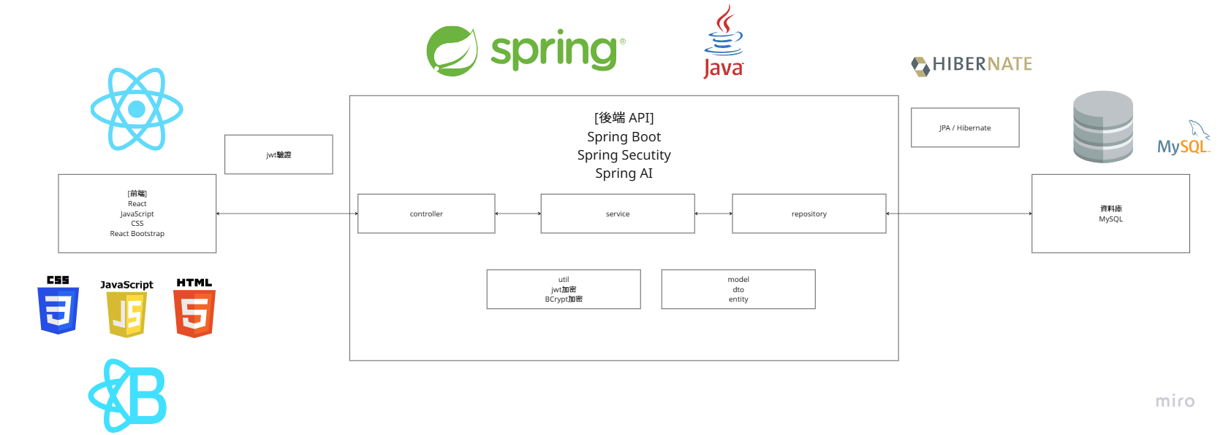
系統架構圖

Slide 4
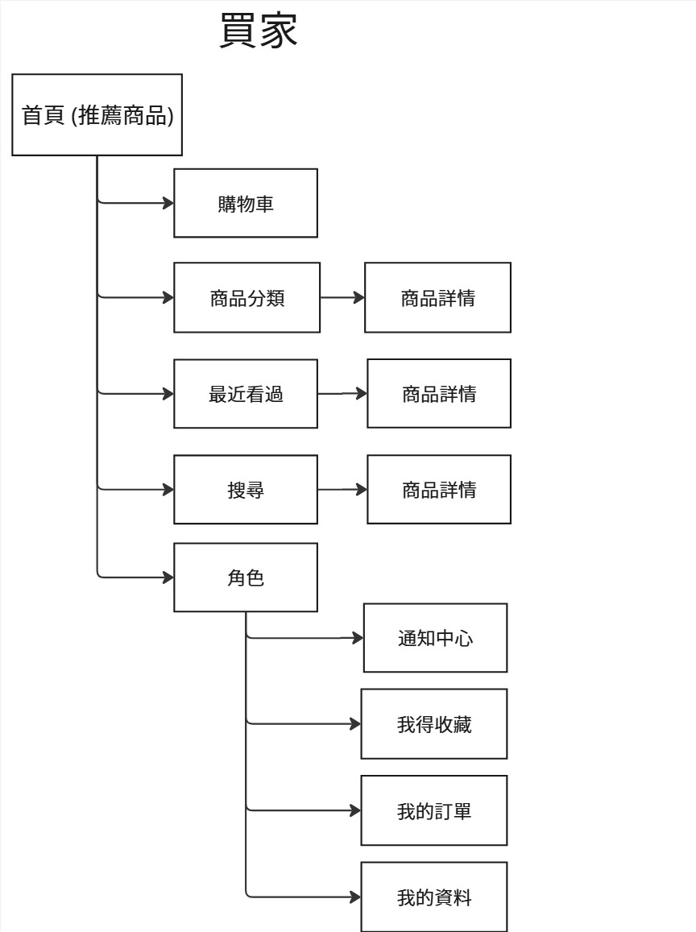
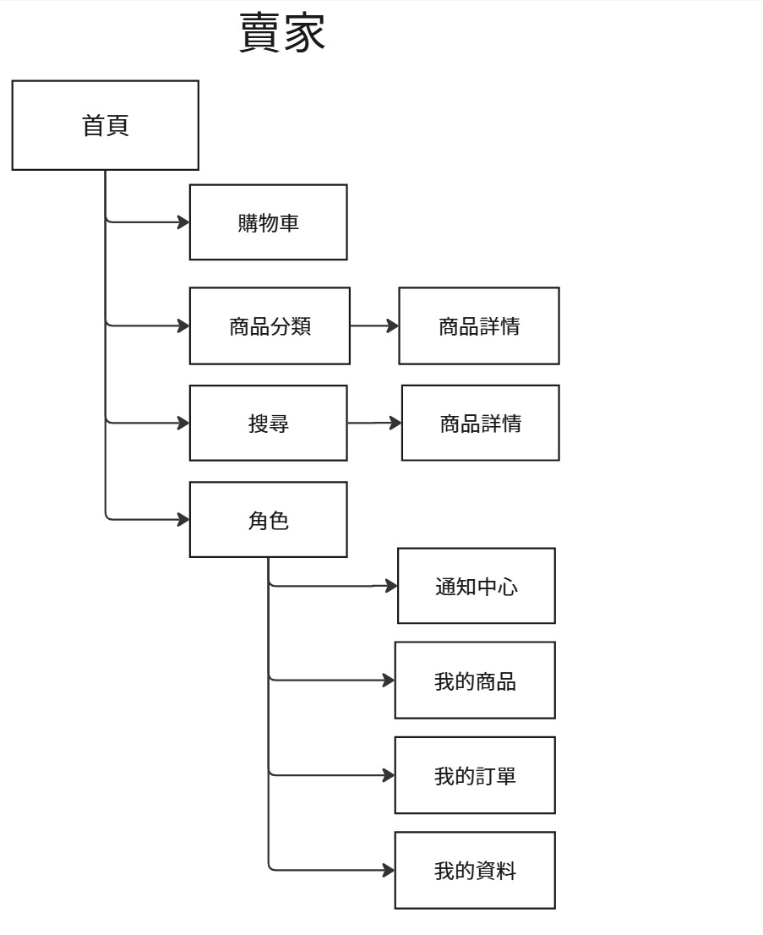
Site-Map

Slide 5
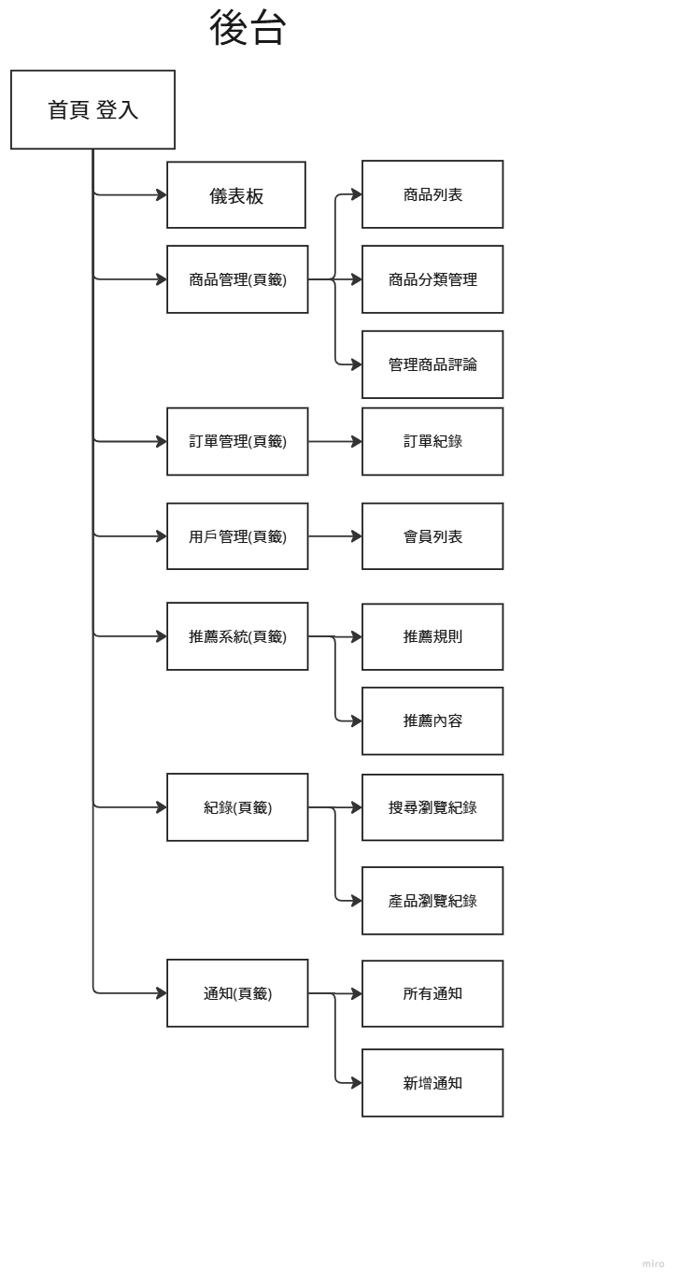
Site-Map

Slide 6
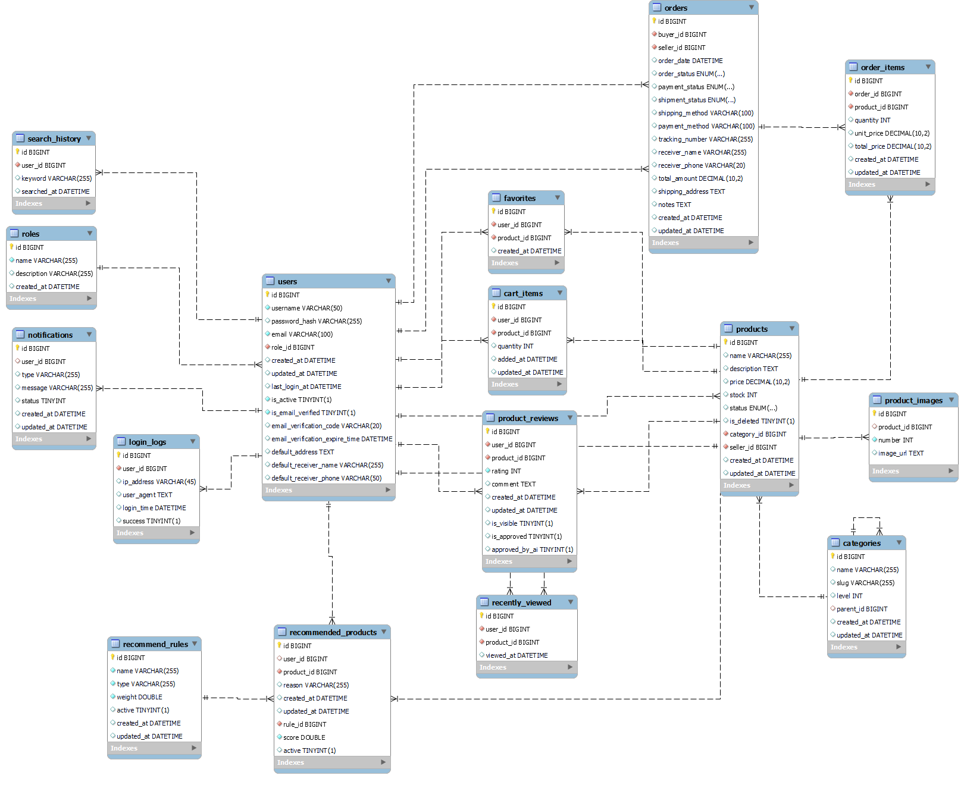
ER圖

Slide 7
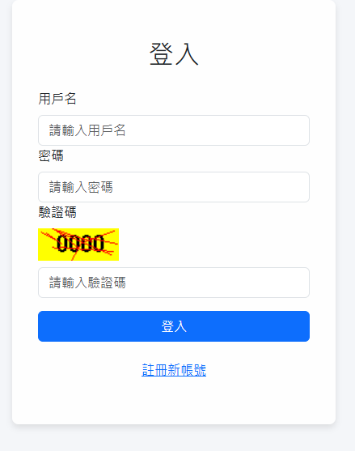
前台功能：登錄/註冊
快速註冊流程
支援 Email 驗證，流程簡便

Slide 8
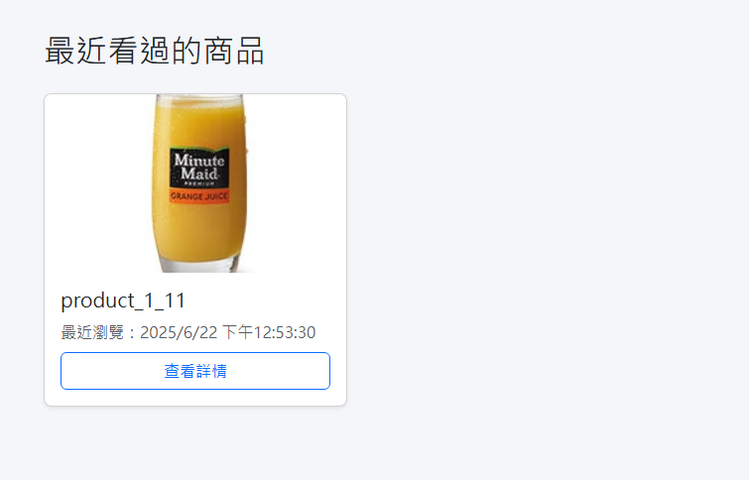
前台功能
最近看過商品
追蹤瀏覽紀錄，方便用戶回顧商品

Slide 9
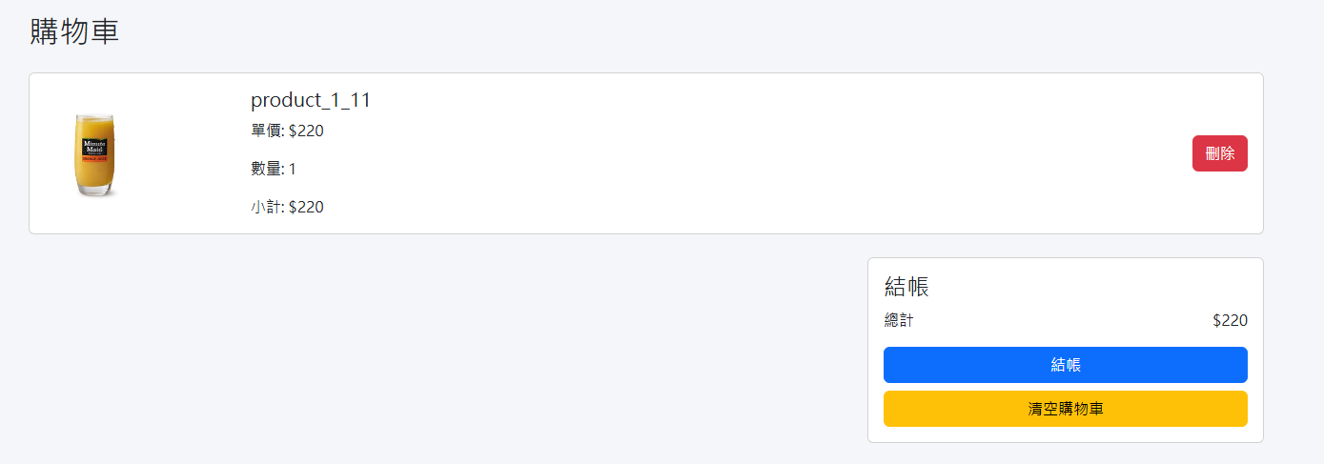
前台功能
購物車管理
新增、修改、刪除商品

Slide 10
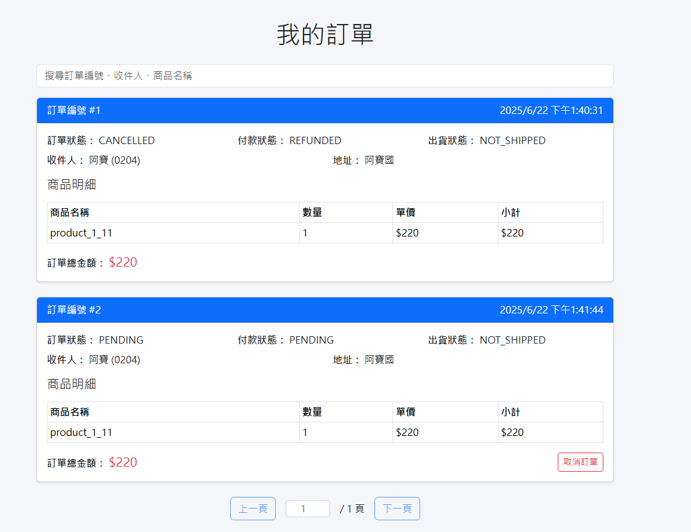
前台功能
訂單管理
可以查看，和一定程度的管理訂單

Slide 11
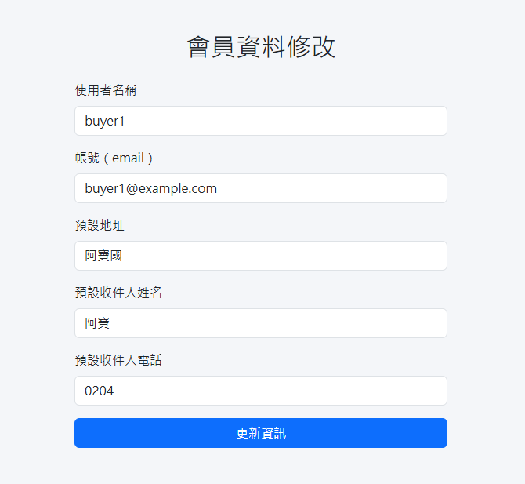
前台功能
修改個人資料
可以修改預設的資料

Slide 12
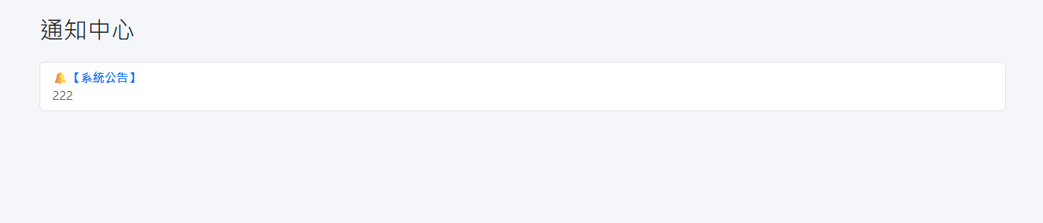
前台功能
通知中心
查看系統或管理員發送的個人化通知訊息

Slide 13
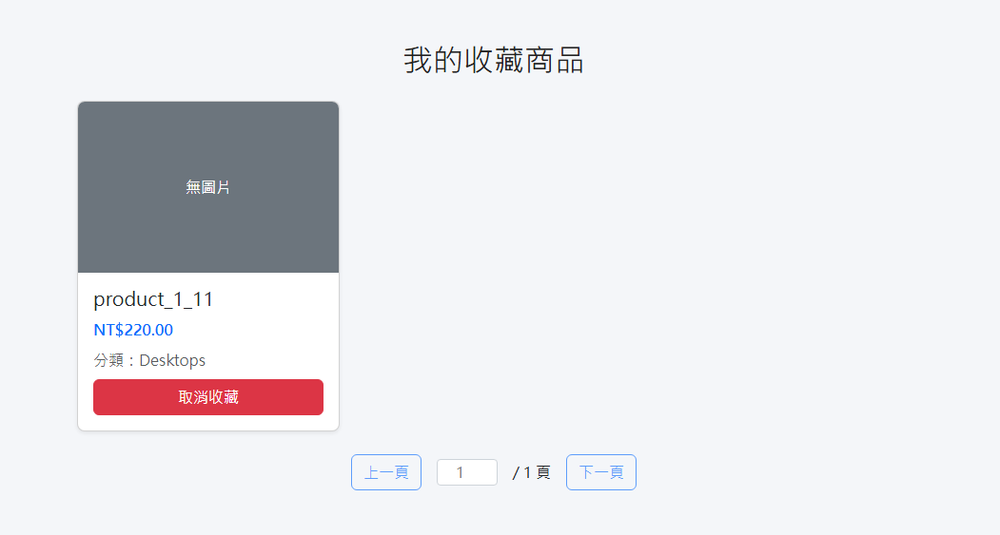
前台功能
我的收藏
收藏喜愛商品並可快速加入購物車

Slide 14
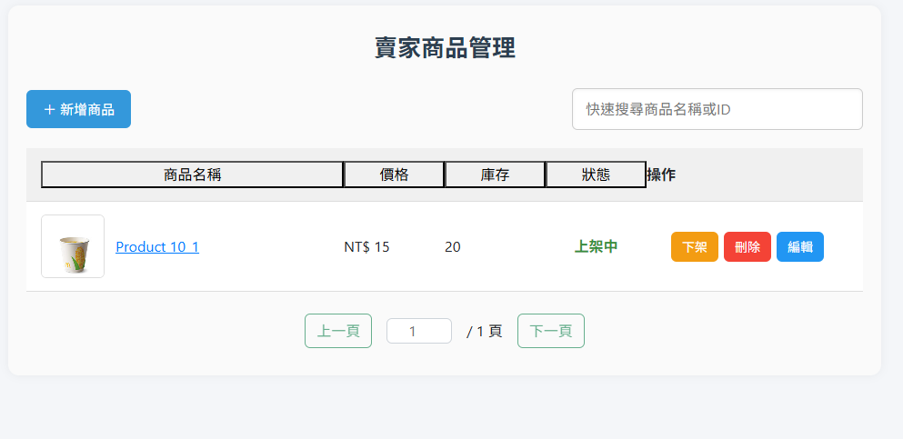
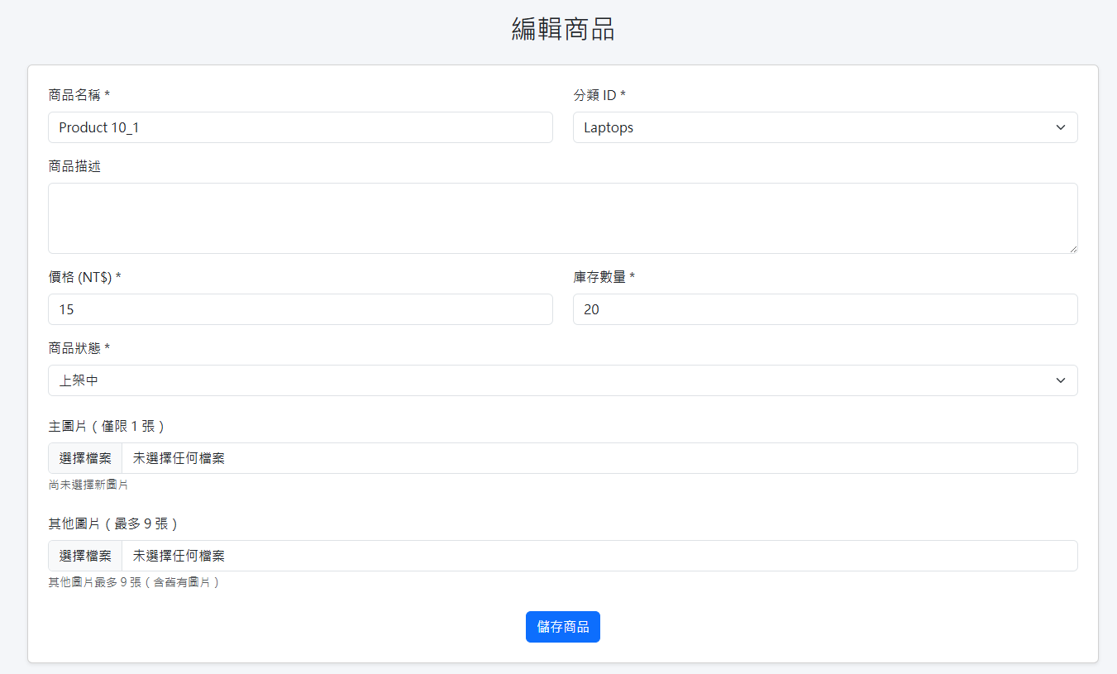
前台功能
商品管理
可以查看新增上架，和一定程度的編輯商品

Slide 15
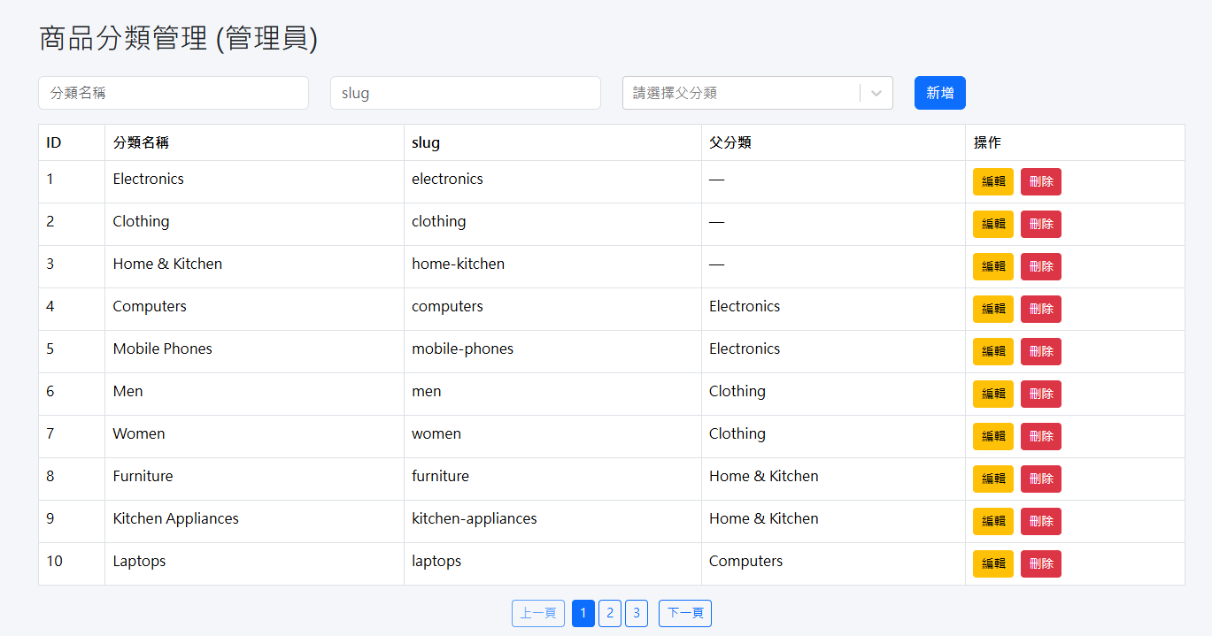
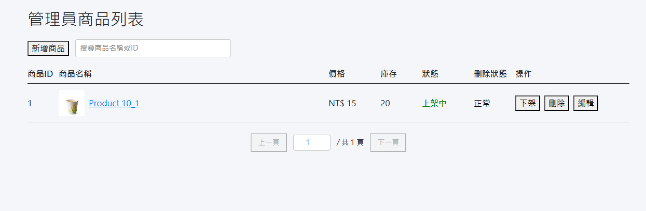
後台功能：商品管理
商品新增與修改
商品分類管理
圖片上傳與庫存管控

Slide 16
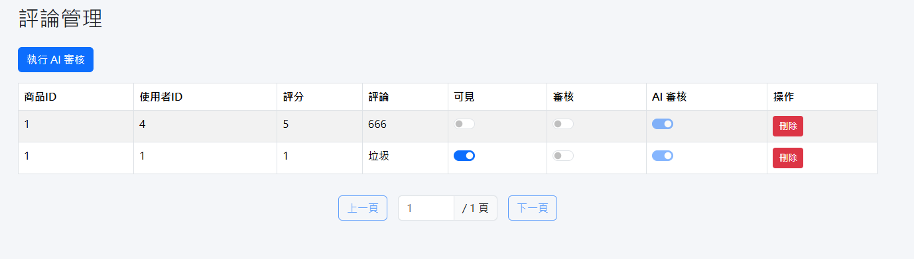
後台功能：評論管理
可以審核評論
可以執行AI審核 Ollama model:Qwen2:
可以刪除評論

Slide 17
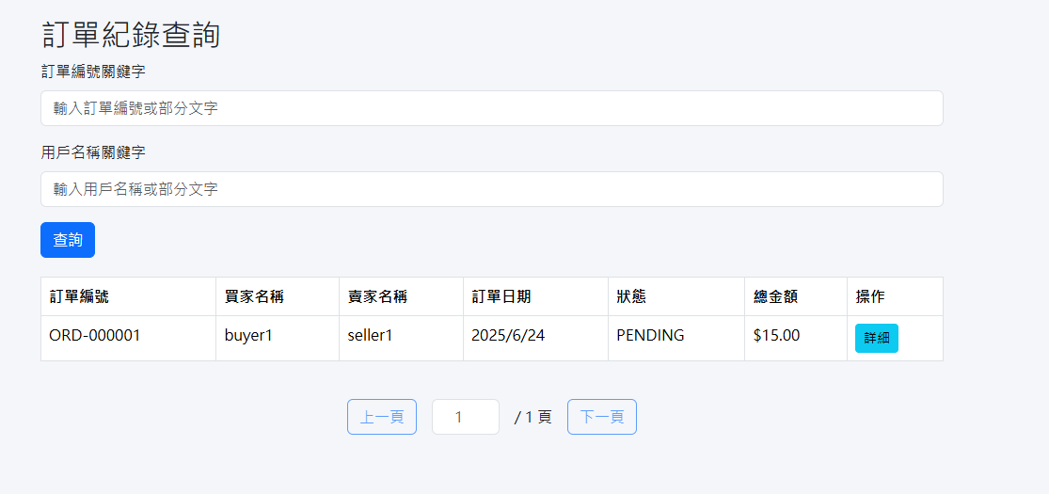
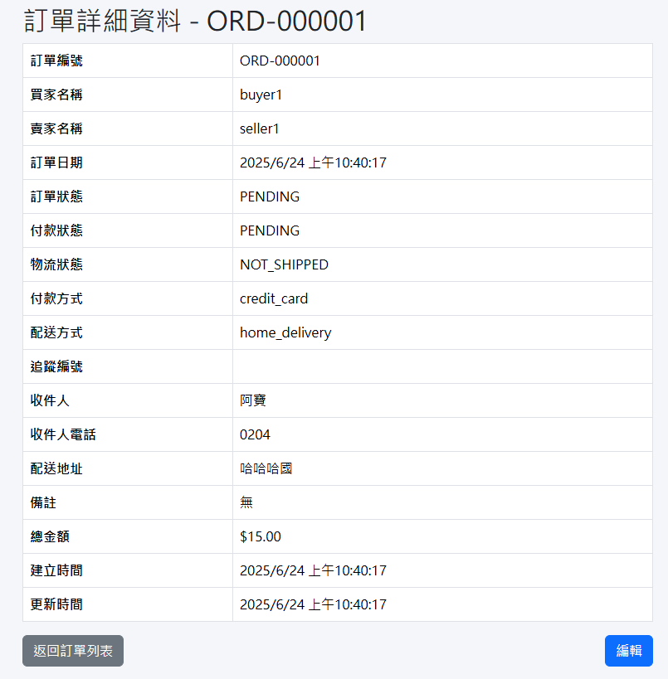
後台功能：訂單管理
訂單查看
查看詳細訂單與列表資訊

Slide 18
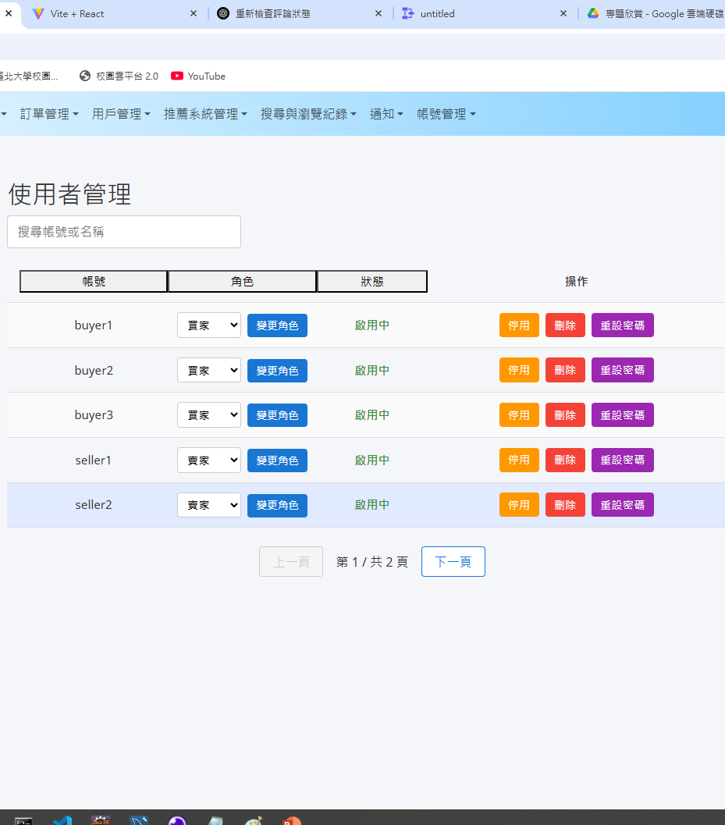
後台功能：使用者管理
用戶資料管理
權限設定
重設密碼
區分買家、賣家與管理員角色
封鎖與解鎖
管理使用者存取權限

Slide 19
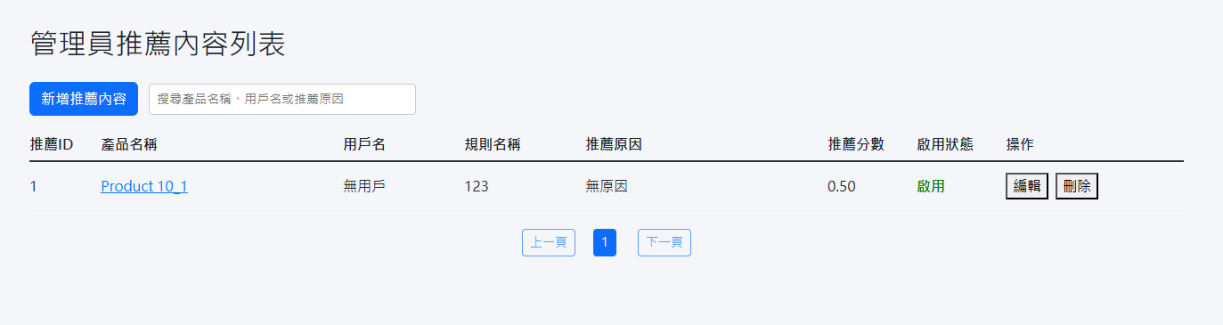
後台功能：推薦系統與搜尋紀錄
1
推薦商品管理
設定熱門商品

Slide 20
技術總結與未來展望
技術棧優勢
未來功能擴展
React 靈活前端
整合真實物流與支付
Spring Boot 強大後端
完善推薦系統
MySQL 穩定資料庫
完善訂單物流系統
完善通知系統

